Slide 1
Мониторинг космических тел, сближающихся с Землёй, в ИПА РАН
Вавилов Д. Е., Виноградова Т. А., Железнов Н. Б.,
Кочетова О. М., Кузнецов В. Б., Чернетенко Ю. А., Шор В. А.
shor@iaaras.ru, vb.kuznetsov@iaaras.ru
ИПА РАН
Управление движением естественных небесных тел
21 – 23 марта 2018 г.
г. Таруса (Калужская область, Россия)

Slide 2
1. Введение
Мониторинг потенциально опасных для Земли тел (ПОТ) – набор операций, обеспечивающих знание взаимного положения Земли и всех известных небесных тел, способных приближаться к ее орбите до расстояний меньших 0.05 а.е., и оценку вероятности столкновения этих тел с Землей.
Наблюдательная составляющая
а) слежение за известными телами;
б) патрулирование неба с целью обнаружения неизвестных ПОТ.
Вычислительная составляющая
в) определение орбит ПОТ;
г) прогнозирование их движения;
д) определение вероятности столкновений.

Slide 3
2. Центры мониторинга
I. MPC – Международный планетный центр, Кембридж, США.
https://www.minorplanetcenter.net/
а) обработка наблюдений;
б) присвоение предварительных обозначений;
в) определение орбит;
г) идентификация наблюдений и отождествление различных объектов;
д) уточнение орбит;
е) публикация элементов орбит и эфемерид (для ПОТ).
II. JPL – Лаборатория реактивного движения, США.
https://www.jpl.nasa.gov/
III. Проект NEODYS, Пизанский университет, Италия.
http://newton.dm.unipi.it/neodys/
Прогнозирование движения ПОТ.
в); д); е).

Slide 4
3. Система мониторинга «Прогноз»
Программный комплекс
Задачи:
а) определение орбит;
б) улучшение орбит;
г) вычисление сближения космических тел с Землёй;
В случае входа в атмосферу:
д) моделирование движения в ней;
е) определение полосы риска на поверхности Земли;
ж) создание сценария катастрофы, порождаемой воздушным взрывом или ударом о поверхность.

Slide 5
4. Организация мониторинга
Получение сведений об открытиях и новых наблюдениях ПОТ из MPC.
Для независимого определения и улучшения орбит используется каталог наблюдений MPC, обновляемый полностью ежемесячно.
Система «Прогноз» в автоматическом режиме каждые 5-6 минут обращается к сайту MPC, где публикуются циркуляры об открытиях новых объектов.
По МНК определяются координаты и компоненты скорости в начальную эпоху и их матрица ковариации.
Строится эллипсоид рассеяния в начальный момент времени.
По имеющимся фотометрическим наблюдениям оценивается абсолютная звёздная величина объекта и его размеры , причём для вновь открытых тел принимается значение альбедо, равное 0.14, и плотность 2.5 г/cм³.

Slide 6
4. Организация мониторинга (продолжение)
Прогнозирование движения выполняется методом совместного численного интегрирования уравнений движения в прямоугольных координатах и уравнений в вариациях, которые определяют частные (изохронные) производных текущих значений координат и скоростей тела по их начальным значениям.
Координаты: DE405
Возмущения:
а) от больших планет;
б) Плутона, Цереры, Паллады и Весты;
в) Земля и Луна рассматриваются отдельно;
г) сжатие Солнца и Земли;
д) световое давление.

Slide 7
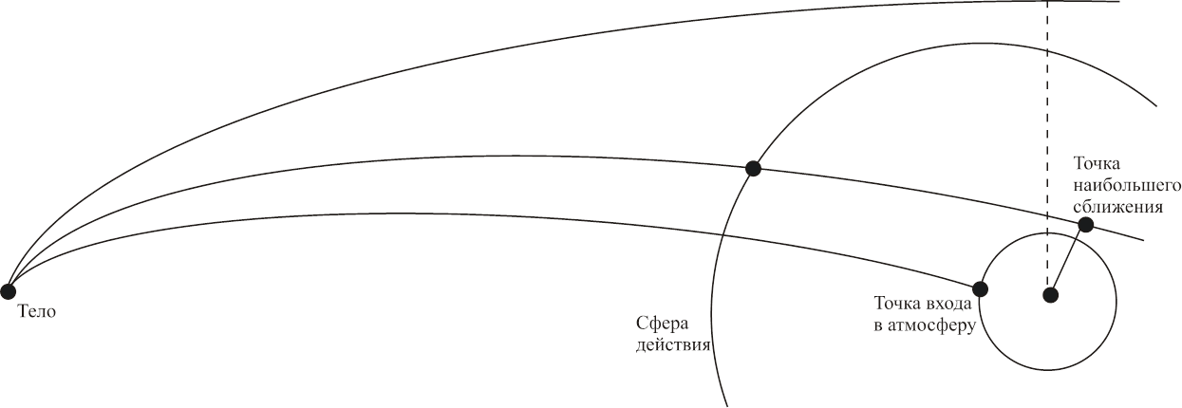
5. Возможные траектории тела относительно Земли
В ходе прогноза необходимо получать координаты тела в трёх точках во время очередного сближения:
вход в сферу действия.
вход в атмосферу Земли.
прохождение на минимальном расстоянии. Поиск нужных моментов осуществляется дроблением интервала прогноза по мере сближения.

Slide 8
6. Столкновение тела на номинальной орбите с Землёй
(момент входа в атмосферу)
В точке входа на высоте 100 км над уровнем земного сфероида вычисляются:
параметры гелиоцентрической орбиты и их ошибки;
вероятность столкновения;
осуществляется переход от системы координат J2000 к системе подвижного экватора и точки весеннего равноденствия;
осуществляется поворот системы таким образом, чтобы одна ось оказалась направленной в точку входа, а две другие соответственно по параллели и меридиану.
Подсчитываются момент входа по UTC, долгота и широта точки входа, азимут и наклон траектории, скорость тела относительно атмосферы, а также средние ошибки всех этих величин с учётом неопределённости начальных условий движения.
Движение в атмосфере, оценка эллипса рассеяния на поверхности Земли и поражающие факторы вычисляются по программе В. А. Дерюгина.

Slide 9
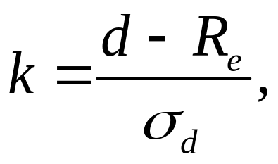
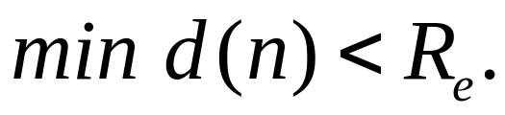
7. Столкновения на варьируемых орбитах
Граничный случай: номинальная орбита минует Землю, но вычисленная вероятность столкновения достаточно велика.
Часть виртуальных тел, движущихся по орбитам, близким к номинальной, сталкивается с Землёй.
Задача: Определить районы Земли, которые подвергаются опасности падения космического тела.
Вариация среднего движения n.
d – расстояние от центра Земли, σ_{d} – средняя ошибка расстояния,
R_{e} – радиус Земли:
K=3.291 -> P=10⁻³,
K=4.892 -> P=10⁻⁶,
K=6.467 -> P=10⁻¹⁰,

Slide 10
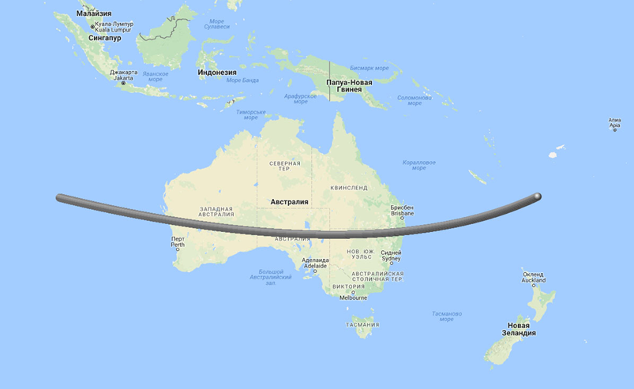
7. Столкновения на варьируемых орбитах (продолжение)
2016 LP10
Полоса риска фиктивного тела с элементами орбиты, определенными по 4 наблюдениям реального тела 2016 LP10 на интервале времени с 2016 06 08.435110 по 2016 06 09.220990. Момент максимального сближения с Землей JDT 2457549.239703 = 2016 06 09.739703. Минимальное расстояние от центра Земли 64648±17602 км. Вероятность столкновения 0.00062.

Slide 11
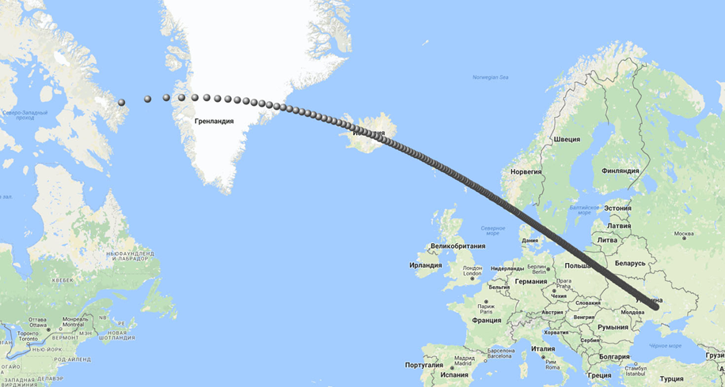
7. Столкновения на варьируемых орбитах (продолжение)
(99942) Apophis
Полоса риска фиктивного тела с элементами орбиты, определенными по 23 наблюдениям астероида (99942) Apophis на интервале времени с 18.423180 по 27.740170 декабря 2004 г. Момент максимального сближения с Землей JDT 2462240.382636 = 2029 04 13.882636. Минимальное расстояние от центра Земли 288944±390507 км. Вероятность столкновения 0.0128.

Slide 12
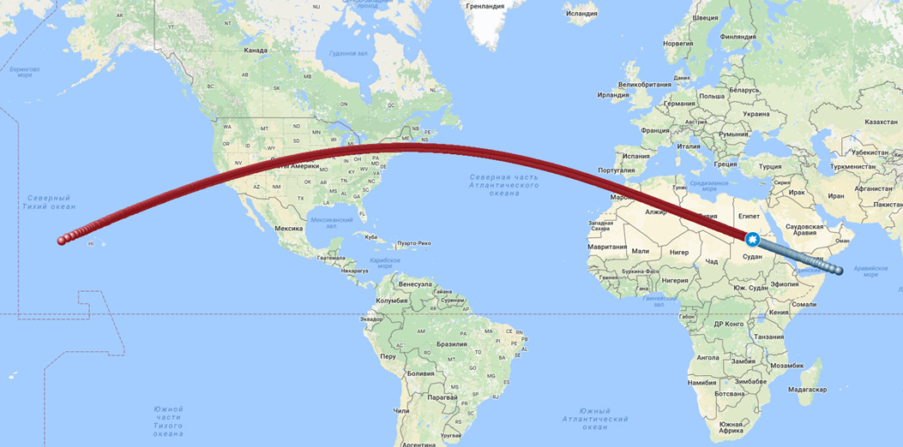
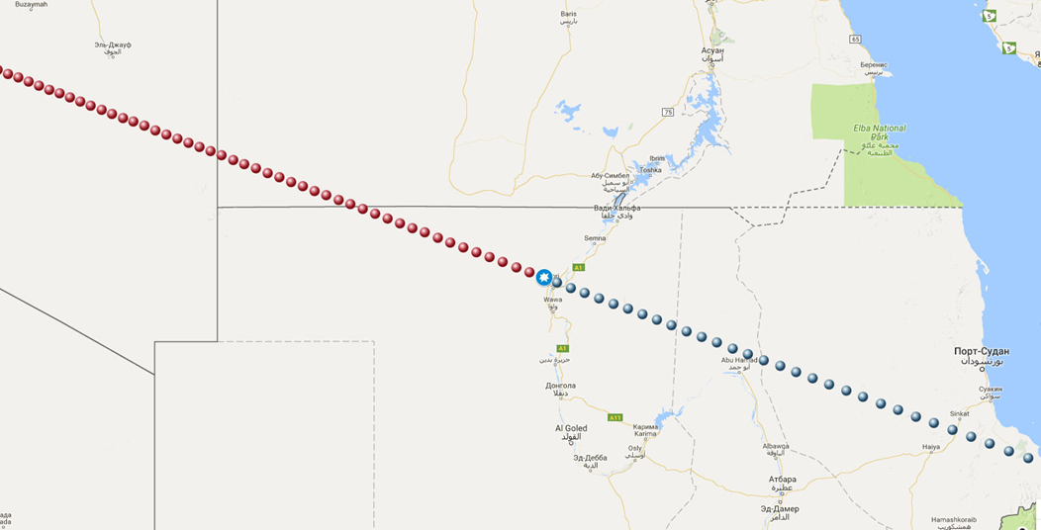
7. Столкновения на варьируемых орбитах (продолжение)
2008 TC3
Полоса риска фиктивного тела с элементами орбиты, определенными по 26 наблюдениям реального тела 2008 TC3 на интервале времени с 06.277670 по 06.641820 октября 2008 г. Момент максимального сближения с Землей JDT 2454744.991886 = 2008 10 05.491886. Минимальное расстояние от центра Земли 6475.0±51.6 км. Вероятность столкновения 1.000.

Slide 13
8. Протокол работы комплекса «ПРОГНОЗ» пример вхождения в атмосферу - астероид 2008 TC3
Обозначение объекта: 2008 TC3 (K08T03C)
принято из Центра малых планет M.P.E.C. 2008-T50, Issued 2008 Oct. 6, 14:59 UT
Выполнено 99 наблюдений с 2008 10 06.277670 по 2008 10 06.844360 на 15 обсерваториях. Определена предварительная орбита тела.
…
По имеющимся в наличии наблюдениям, общим числом 99, на интервале с 2008 10 06.277670 по 2008 10 06.844360 найдена орбита:
T = JDT 2454745.500000 = 2008 10 06.000000
M = 328.477708 x = 0.978354849
ω = 233.951051 y = 0.205379686
Ω = 194.132690 z = 0.089993027
Incl.= 2.327993 Vx = -0.007766146
e = .2852172 Vy = 0.016081292
n = .68819302 Vz = 0.006148999
a = 1.2705620
P = 1.4321675
MOID = .0000086 H = 30.40 G = .15 U = 5
Орбита представляет использованные наблюдения со средней ошибкой 0.7 секунд дуги. Отброшено 8 наблюдений.
Матрица ковариации координат и скоростей имеет вид:
.255583D-13 -.474290D-14 .368390D-14 -.318552D-13 .590520D-14 -.458775D-14
-.474290D-14 .896776D-15 -.686126D-15 .576336D-14 -.109619D-14 .834020D-15
.368390D-14 -.686126D-15 .539598D-15 -.455170D-14 .848770D-15 -.666591D-15
-.318552D-13 .576336D-14 -.455170D-14 .422794D-13 -.753155D-14 .602420D-14
.590520D-14 -.109619D-14 .848770D-15 -.753155D-14 .138884D-14 -.108070D-14
-.458775D-14 .834020D-15 -.666591D-15 .602420D-14 -.108070D-14 .872751D-15

Slide 14
8. Протокол работы комплекса «ПРОГНОЗ» астероид 2008 TC3 (продолжение)
В момент T = JDT2454746.615706 тело вошло в атмосферу Земли на заданной высоте 100 км над уровнем земного сфероида.
Вероятность столкновения равна 1.00000000.
Найдены следующие значения параметров траектории тела на входе в атмосферу Земли:
(время Московское (Всемирное время + 4 часа)):
год месяц день час. мин. сек.
2008 10 07 06 45 33. (JD2454746.781624)
Долгота, широта точки входа, наклон к местному горизонту и азимут направления скорости, скорость относительно Земли и размеры трубки входа:
l (гр) = 30.396 +/- 0.144
φ (гр) = + 20.954 +/- 0.040
θ (гр) = -20.117 +/- 0.070
Az (гр) = 100.684 +/- 0.059
V (км/c) = 12.785 +/-0.010
Размеры трубки входа (км)
σ_{ξ} = 0.3
σ_{ζ} = 2.2
D (м) = 3.0
М (Т) = 33.6
E (Кт) = 0 .7

Slide 15
8. Протокол работы комплекса «ПРОГНОЗ» пример прохождения тела мимо Земли
Обозначение объекта: 2017 RM1 (K17R01M)
принято из Центра малых планет M.P.E.C. 2017-R49 , Issued 2017 Sept. 12, 11:11 U
Выполнено 28 наблюдений с 2017 09 03.430470 по 2017 09 12.403770
на 5 обсерваториях. Определенная Центром предварительная орбита тела:
…
По имеющимся в наличии наблюдениям, общим числом 28, на интервале с 2017 09 03.430470 по 2017 09 12.403770 найдена орбита:
T = JDT 2458000.500000 = 2017 09 04.000000
M = 30.174820 x = 1.059195249
ω = 353.120280 y = -.343116889
Ω = 280.896686 z = -.041046429
Incl.= 5.772949 Vx = .010688851
e = .4122119 Vy = .013175203
n = .51433278 Vz = .007180034
a = 1.5427892
P = 1.9162840
MOID = .0659541 H = 22.43 +/- .10 G = .15 U = 8
Орбита представляет использованные наблюдения со средней ошибкой 0.26".
Отброшено 0 взвешенных условных уравнений по правилу трех сигм (σ = 1.15").
Матрица ковариации координат и скоростей имеет вид:
.1109335D-06 -.5195893D-07 .9322343D-07 .5629825D-08 -.1728598D-08 .5562689D-09
-.5195893D-07 .2433649D-07 -.4366392D-07 -.2636893D-08 .8096388D-09 -.2605446D-09
.9322343D-07 -.4366392D-07 .7834072D-07 .4731047D-08 -.1452634D-08 .4674619D-09
.5629825D-08 -.2636893D-08 .4731047D-08 .2857563D-09 -.8774484D-10 .2825960D-10
-.1728598D-08 .8096388D-09 -.1452634D-08 -.8774484D-10 .2694380D-10 -.8680422D-11
.5562689D-09 -.2605446D-09 .4674619D-09 .2825960D-10 -.8680422D-11 .2808353D-11

Slide 16
8. Протокол работы комплекса «ПРОГНОЗ» пример прохождения тела мимо Земли (продолжение)
Сближения с Землей
В момент T = JDT2457976.880753 = 2017 08 11.380753 тело прошло мимо Земли на минимальном расстоянии от ее центра,
равном 0.06592 а.е. = 9862176. км.
ξ = -9862024.929 +/- 38732.200 км
η = -.896 +/- 3344.761 км
ζ = 54605.162 +/- 263.375 км
Средняя ошибка расстояния равна 38730.180 км
Вероятность столкновения равна 0
В момент T = JDT2458600.441687 = 2019 04 26.941687 тело прошло мимо Земли на минимальном расстоянии от ее центра,
равном 0.14226 а.е. = 21282476.0 км.
ξ = -12797171.925 +/- 6200.862 км
η = -2.160 +/- 3743492.756 км
ζ = -17005181.116 +/- 6748879.205 км
Средняя ошибка расстояния равна 5396182.889 км
Вероятность столкновения равна 0
Сближения с Луной
В момент T = JDT2457977.582774 = 2017 08 12.082774 тело прошло мимо Луны на минимальном расстоянии от ее центра, равном 0.06671 а.е. = 9979250. км.
ξ = -9979154.741 +/- 38802.663 км
η = -1.522 +/- 5018.805 км
ζ = -43692.820 +/- 1314.470 км
Средняя ошибка расстояния равна 38808.022 км
Вероятность столкновения равна 0
В момент T = JDT2458600.572248 = 2019 04 27.072248 тело прошло мимо Луны на минимальном расстоянии от ее центра,
равном 0.14011 а.е. = 20959267. км
ξ = -12541480.096 +/- 28927.354 км
η = -1.796 +/- 3837437.688 км
ζ = -16794211.297 +/- 6670344.609 км
Средняя ошибка расстояния равна 5361836.947 км
Вероятность столкновения равна 0

Slide 17
9. Возможность решения обратной задачи
Обратная задача: По времени, месту падения и параметрам траектории восстанавливаем возможную орбиту.
Вычисляем гелиоцентрическую орбиту – «система 0».
Задаём интервал упреждения до момента столкновения.
Интегрируем «систему 0» назад на интервале упреждения, со всеми возмущениями – «система 1».
На интервале упреждения моделируем наблюдения и «O-C» по «системе 0» и строим новую орбиту - «система 2».
Используем матрицу ковариации «системы 2» для работы с «системой 1»: вычисляем ошибки расстояния, вероятность падения на Луну и пр.

Slide 18
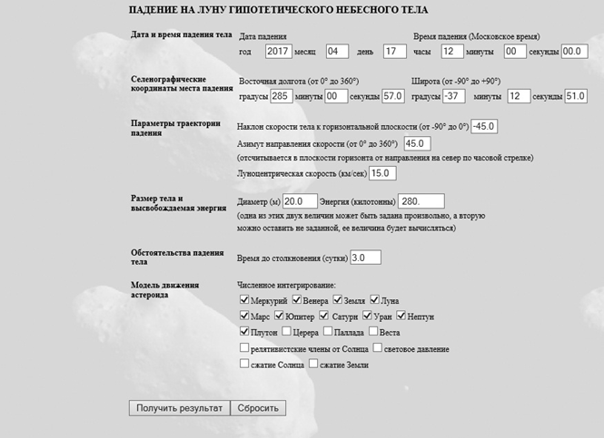
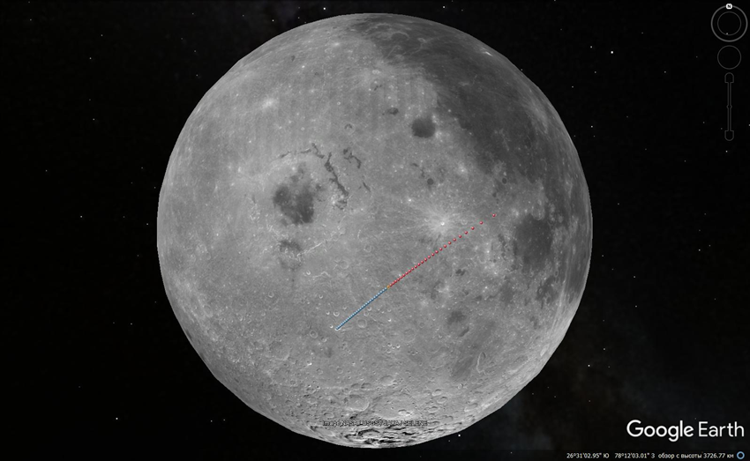
10. Полоса риска гипотетического тела на Луне
(пример)
N | Момент столкновения | Долгота | Широта
1 | 2017 04 17.374277 | 271.027268 | -45.508017
2 | 2017 04 17.374519 | 284.870489 | -37.353552
3 | 2017 04 17.375089 | 307.914095 | -21.324824
 | Система 0 |  |  |  | Сист. 1 | ошиб. | Сист. 2
T₀, JDT | 2457860.875789 |  |  | T₁, JDT | 2457857.500000
T₀, кал. | 2017 04 17.375789 |  |  | T₁, кал. | 2017 04 14.000000
M,° | 181.0715 | x, а.е. | -0.891789584 | M,° | 176.2134 | 1.01e-2 | 176.2195
ω,° | 179.6805 | y, а.е. | -0.425046625 | ω,° | 179.1247 | 3.34e-3 | 179.1226
Ω,° | 207.4199 | z, а.е. | -0.184040102 | Ω,° | 207.4210 | 4.65e-4 | 207.4214
i, ° | 25.2031 | Vx, а.е. | 0.004717190 | i,° | 24.3688 | 1.08e-1 | 24.4341
e | 0.5809 | Vy, а.е. | -0.010025841 | e | 0.5800 | 9.99e-4 | 0.5805
n,°/сут | 1.9447 | Vy, а.е. | -0.010025841 | n,°/сут | 1.9426 | 1.83e-3 | 1.9437
a, а.е. | 0.6357 | Vz, а.е. | 0.000809345 | a, а.е. | 0.6361 | 3.99e-4 | 0.6359
P, год | 0.5068 |  |  | P, год | 0.5074 | 4.78e-4 | 0.5071
d_{min}, км (от центра Луны) |  |  |  | 1737±709 p=0.76 (90 набл, σ₀=0.7″)

Slide 19
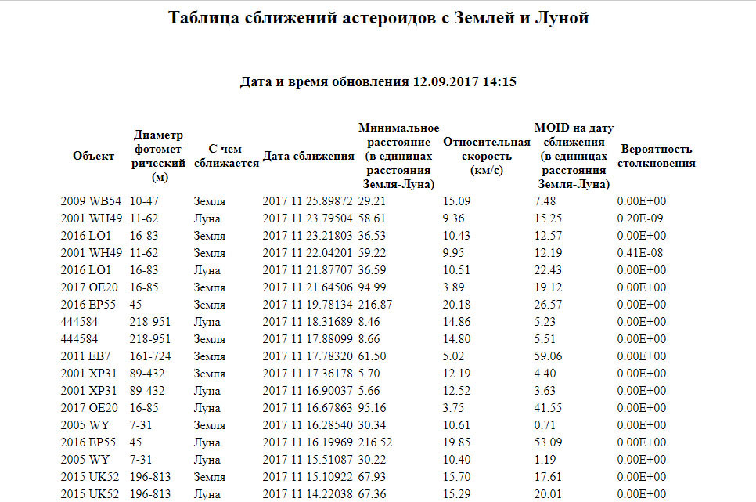
11. Формирование таблицы текущих сближений ПОТ с Землёй и Луной

Slide 20
12. Сравнение результатов вычислений комплекса «Прогноз» с JPL и NEODYS
I. 2012 TC4 (37 обсерваторий; 303 наблюдения
с 2012 10 04.467661 по 2017 09 24.208814 ):
ИПА РАН σ₀ =0.30" (20 набл.) JPL σ₀ =0.32" (31 набл.)
Сближения: (вероятность столкновений=0)
2017 10 12.23752 d_{min}=0.00034 а.е.
(момент и d_{min} одинаковы для всех комплексов)
2050 10 17 (Даты сближений отличаются в пределах полусуток)
ИПА РАН: d_{min}=0.00840 a.е.
JPL: d_{min}=0.00830 a.е.
NEODYS: d_{min}=0.00971 a.е.
II. 2017 SR2 (3 обсерватории; 24 наблюдения
с 2017 09 20.172110 по 2017 09 20.555963) :
ИПА РАН σ₀ =0.44" (1 набл.) JPL σ₀ =0.30" (1 набл.)
Сближения (вероятность столкновений=0):
2017 09 20.85347 d_{min} =0.00062 а.е.
(момент и сближение одинаковы для всех комплексов)
2055 (у JPL - нет данных)
ИПА РАН data: 09 23.22143 d_{min}=0.00391 а.е.
NEODYS data: 09 22.00846 d_{min}=0.00086 а.е.

Slide 21
13. Заключение и перспективы
Система работает 4 года и может развиваться дальше.
Переход на новый стандарт наблюдений: Astrometry Data Exchange Standard (ADES) позволит обрабатывать высокоточные наблюдения (например Gaia).
Для оперативной оценки новых объектов необходимо создание регионального планетного центра.
После внесения желательных изменений и дополнений система «Прогноз» и весь комплекс может стать основным вычислительным инструментом для национальной системы противодействия астероидной опасности.
Результаты работы системы «Прогноз» можно получить, обратившись в ИПА РАН по адресу: iaaras@iaaras.ru.

Slide 22
Спасибо за внимание !

